Slide 1
“Шыктуу балдар” жана чет тилдери боюнча маалымат

Slide 2
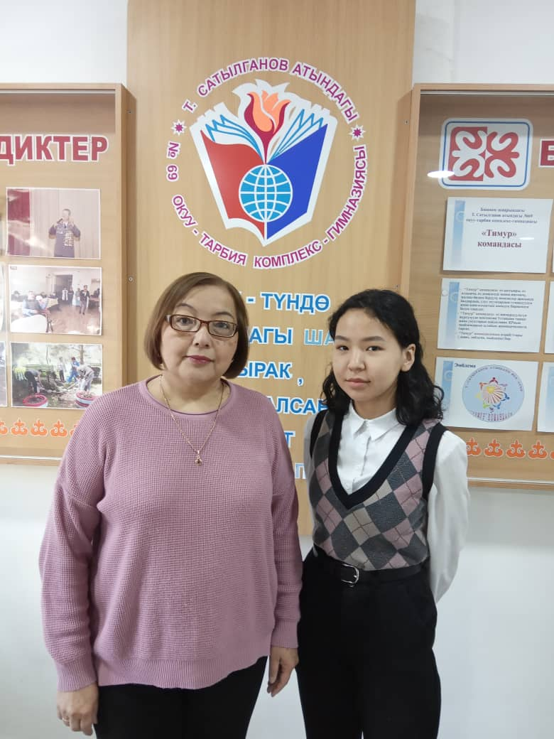
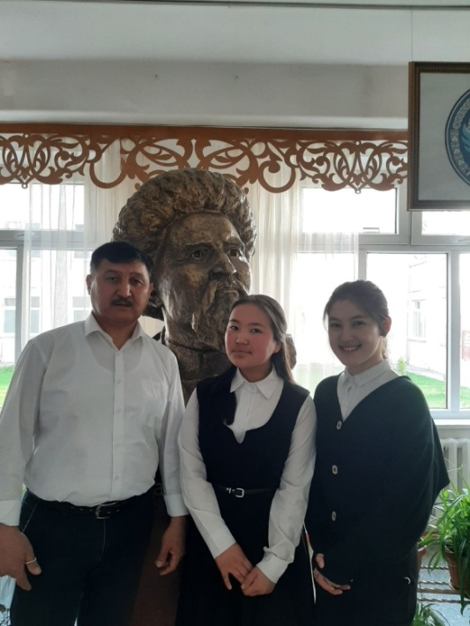
Предметтик олимпиада -2021
№ | Предмети | Окуучунун аты-жөнү | Класс | Орду |  |  | Мугалими
 |  |  |  | Район | Шаар | Республика
1 | Кыргыз тили жана адабияты | Азамат кызы Зейнеп | 10-А | 1 | 3 |  | Усупбай уулу Кенжекул
2. | Кыргыз тили жана адабияты | Саттарова Акмаанай | 10-А | 2 |  |  | Усупбай уулу Кенжекул
3. | Орус тили жана адабияты | Бейшенбекова Малика | 10-А | 2 | 2 | 2 | Акматова Бегайым Кеңешбековна

Slide 3
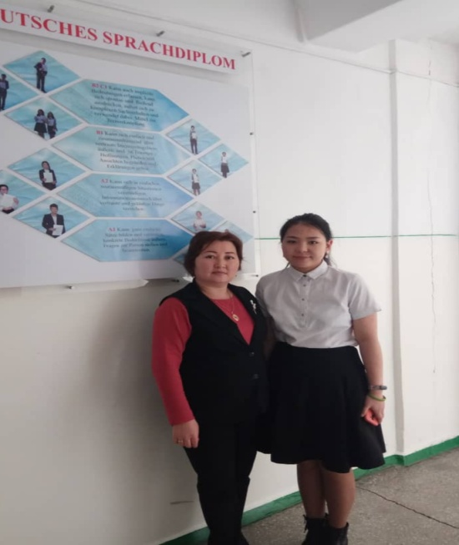
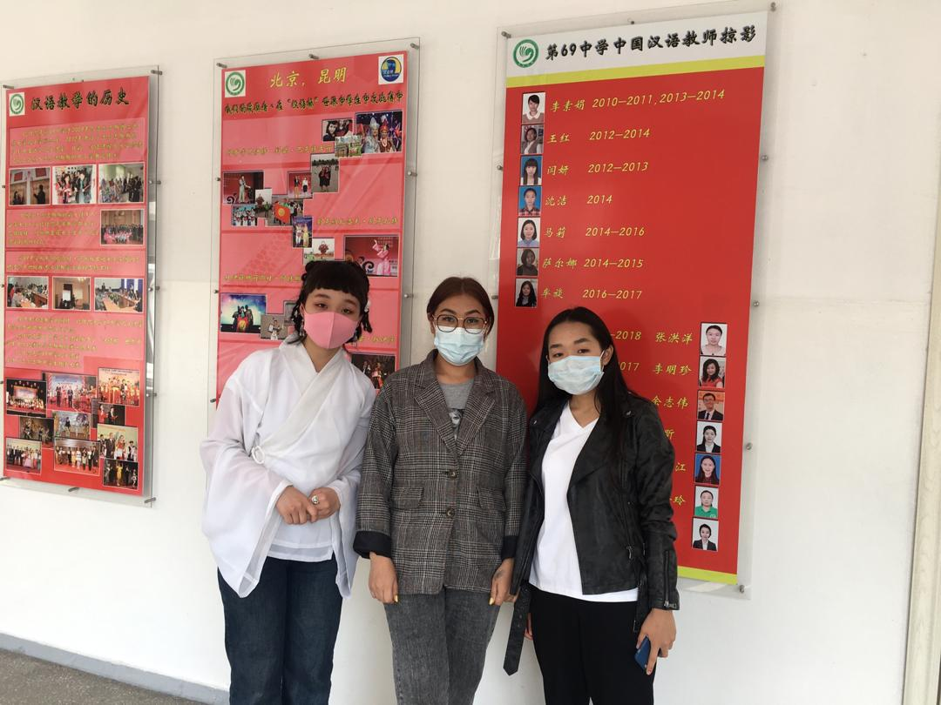
Чет тилдер олимпиада -2021
№ | Предмети | Окуучунун аты-жөнү | Класс | Орду | Мугалими
1 | Кытай тили | Чолпон кызы Нурзат | 10-В | 1 | Кыдырбек кызы Айкерим
2. | Кытай тили | Карбозова Жасмина | 10-В | 2 | Кыдырбек кызы Айкерим
3. | Немец тили | Насирдинова Айжана | 11-Г | 3 | Абдыкеримова С.А.

Slide 4
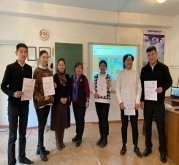
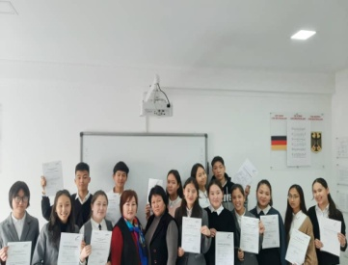
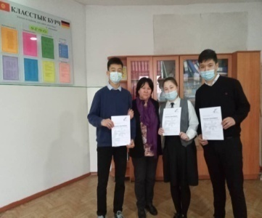
Шпрах диплом -2021
В 1, В 2, С 1 Тил дипломдору гимназия үчүн абдан жемиштүү болду.
Тил дипломдорунун деңгээлдери | Окуучулардын аты-жөнү | Класс | Мугалимдери
В1 | Русланбекова Айназик , Курманбекова Нуржамал , Туралиева Медина , Алмазбек у Адилет , Сталбек у Мырза ( 5 окуучу) | 11-Г | Алыкулова Д.А.
В1 | Токоев Адил , Тулекова Махабат , Тешебаев Эмир , Жекшенов Адил , Табылдиева Дилназ , Таирова Айсулуу (6 окуучу) | 10-Г | Ибираева С. А.
В2, С1 | Кадыр к Алия, Жолдошбеков Аман , Насиридинова Айжана , Алипсатарова Карин, Кадырова Элнура, Марс к Акмарал , Атамбаева Айчүрөк , Бакытбеков Эмир, Алтынбекова Канышай ,Бейшенбекова Бегимай ( 10 окуучу) | 11-Г | Абдыкеримова С.А.
В1 | Аширалиев Н . Алмазбек к А3. Жыргалбаев А. Осмонов К, . Сооронбеков Т., Руслан к А. , Таалайбек к Ж., Чандырова А . Аскарбекова Э., Болотов Э. Доктурбек к С ( 10 окуучу) | 9-Г | Абдыкеримова С.А.
 | Санжарбеков Берен | 11-Г | Алыкулова Д.А.
 | Дуйшеналиев А. Мыктыбекова Д Тазабекова А ( 3 окуучу) | 10-Г | Ибираева С. Эсенканова Б

Slide 5
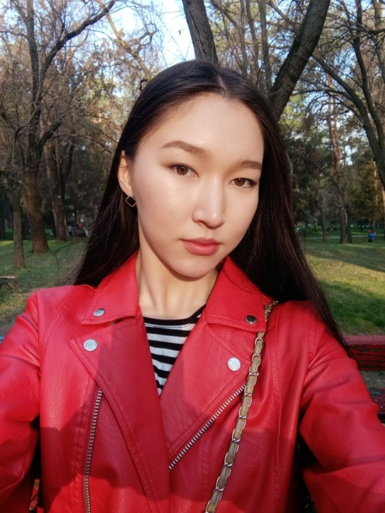
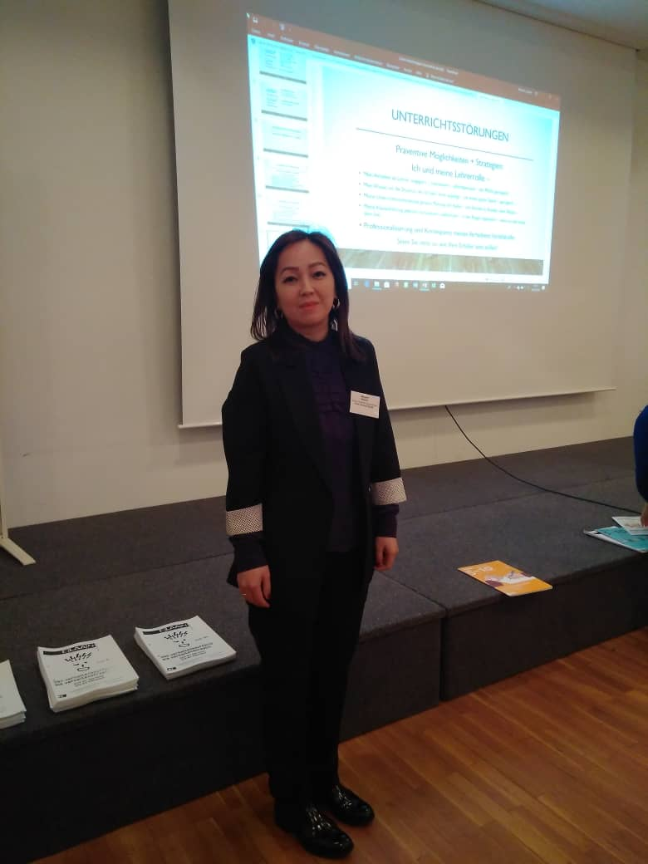
Республикалык «Китеп окуу» сынагы
Немец тилинен сынакта 10-Г кл окуучусу Тулекова Махабат 2-орунга ээ болду. Жетекчиси Ибираева С.А.

Slide 6
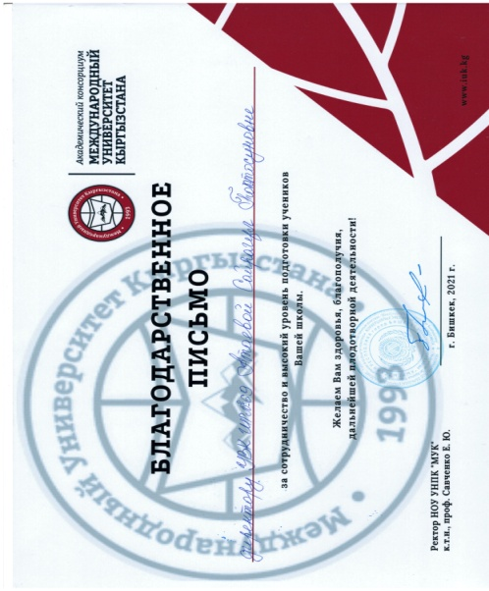
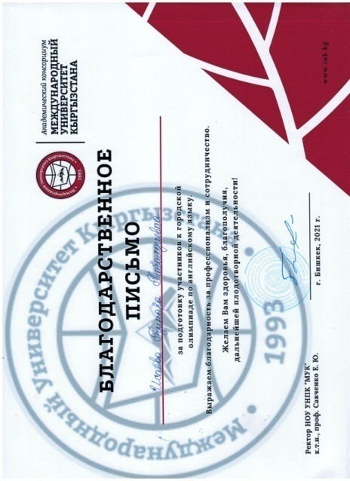
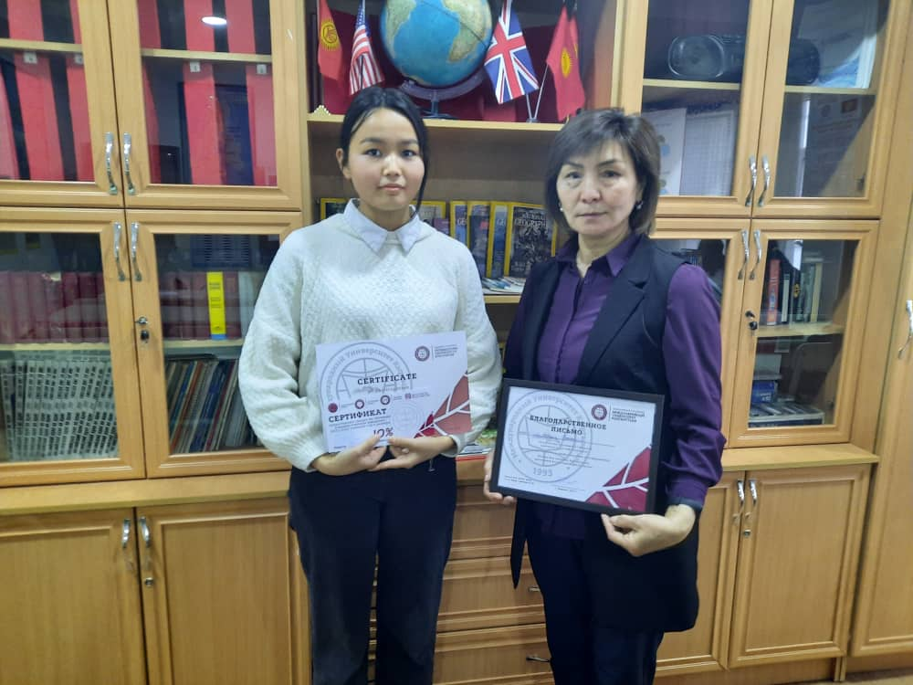
Англис тили сынагы- 2021
Кыргызстан Эл аралык университети тарабынан шаардагы мектептердин 11-класстары , колледждин студенттери үчүн англис тилинен билимин текшерүү боюнча 3 турдан турган олимпиада, 11-В кл. Мирланова Акылай III орун, аталган университетке 40 % жеңилдетүү сертификаты,жетекчиси Исаева Г.Т.
11-Б кл. Макенова Арзыгүл, Муратбекова Касиет, Табылдыева Элеонора , Джаналиева Медина, 11-А кл. Кадыралиева Айбийке, Салман Дилан 10% жеңилдетүү сертификаты, жетекчилери : Борукчиева Г.Т., Токтомамбетова А.А.
Гимназиянын окуучулары жалпы катышуучулардын ичинен татыктуу балл алгандыктарынан, кызматташтыктарынан улам, гимназия директору С.Т. Атаевага, англис тили мугалим Г.Т. Исаевага Ыраазычылык кат берилди.

Slide 7
Алгачкы инновациялык англис тили олимпиадасы-2021
Бишкек шаарында “ DyNed Stepper learning KG” тарабынан алгачкы англис тили олимпиадасы уюштурулду.
Гимназиядан 8-Б кл. Бейшенбекова Мунара , жетекчиси Алиева Э. Ж., 9-З кл. Молдогазиева Сайкал , жетекчиси Өмүрбекова Г. А., 9-З кл. Кожошев Азамат , 11-А кл. Дилан Гюль Салман, жетекчиси Исаева Г.Т. катышты.
Бул инновациялык англис тили боюнча олимпиаданын жыйынтыгы боюнча АУЦАнын колледжине жана университетине окуганга 15% пайыз жеңилдетүү берилди. Ошондой эле “DyNed Stepper Learning KG” англис тил курсуна 1 айлык курсуна акысыз катышуу сертификатын
ээ болушту.

Slide 8
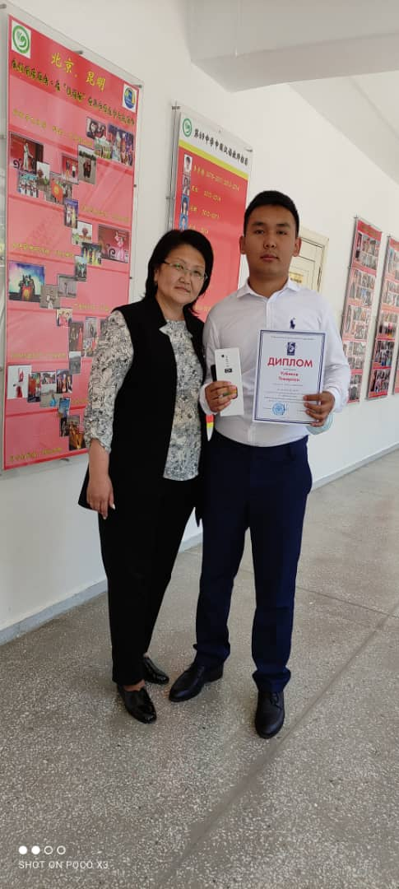
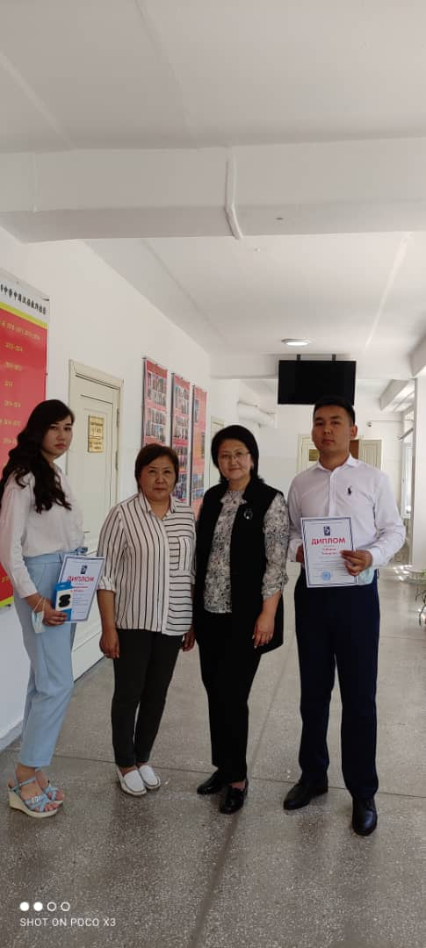
Шаардык изилдөө иши
11-А кл. Узбеков Т. «Meldesh» мобилдик тиркемеси деген темада 2-орунга, жетекчиси Байшериева Р.К. ,
11-А кл. Кадыралиева А.К «Энергетикалык суусундуктар:карызга энергия» деген темада , жетекчиси Айдаралиева К.С. 3-орунга ээ болушту.

Slide 9
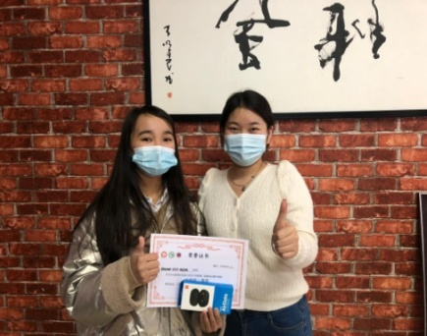
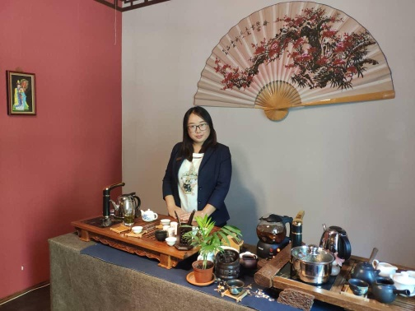
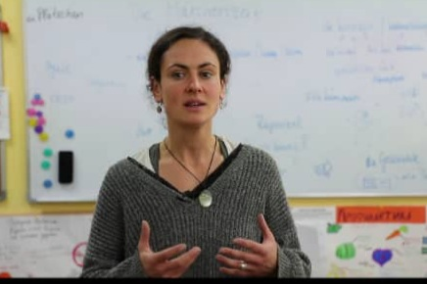
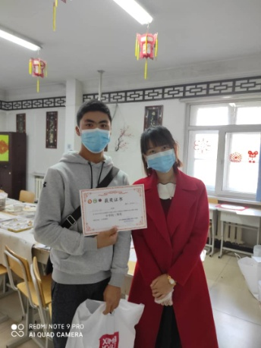
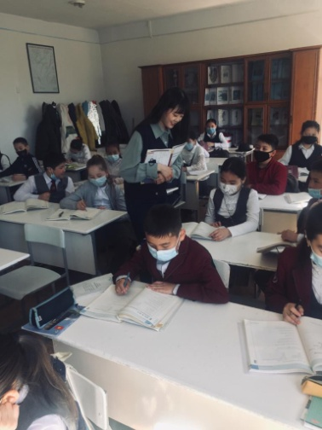
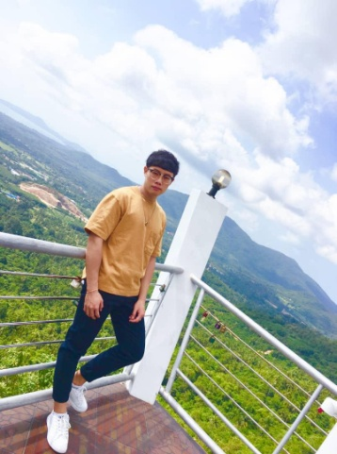
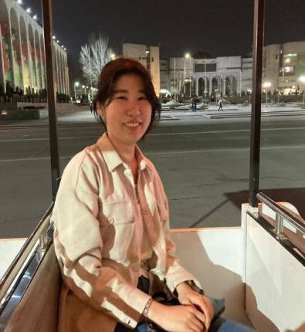
Волонтер-мугалимдер №69 гимназиясында кызматта
Немец тилинен 1 волонтер Юлиа Швирц ;
Кытай тилинен Конфуций институту тарабынан берилген 3 волонтер: Лан Линг, Сиань Руйен, Ван Вей;
Кыргызстандагы Кытай Эл Республикасынын элчилиги тарабынан КЭРнын атуулу 1 мугалим –волонтер иштеп жатат.
КРнын Корея Республикасынын элчилигинин Бишкек шаарындагы “Корей окутуу борбору” 2 волонтер: Ким Хеджин, И Ёнгсон.

Slide 10
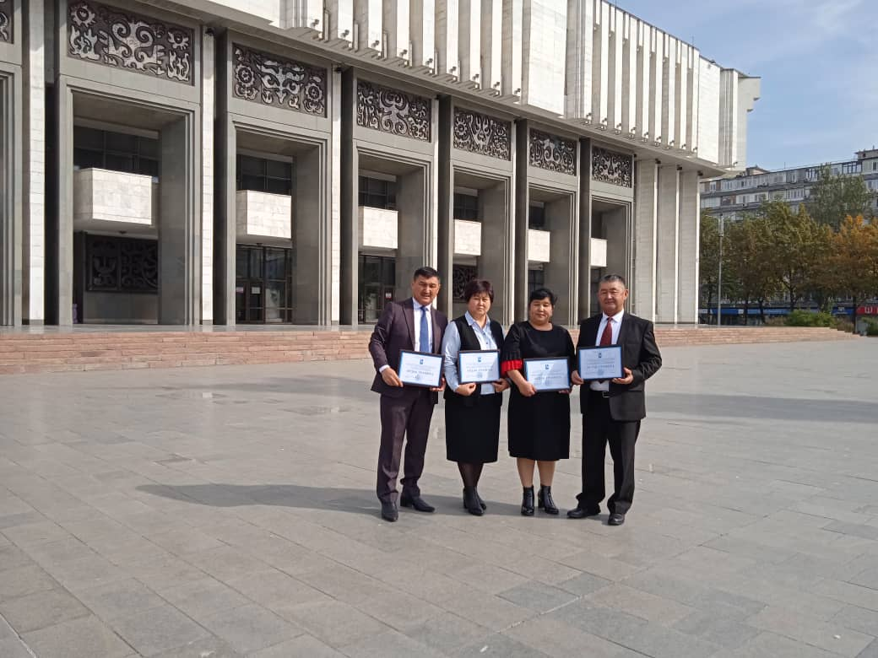
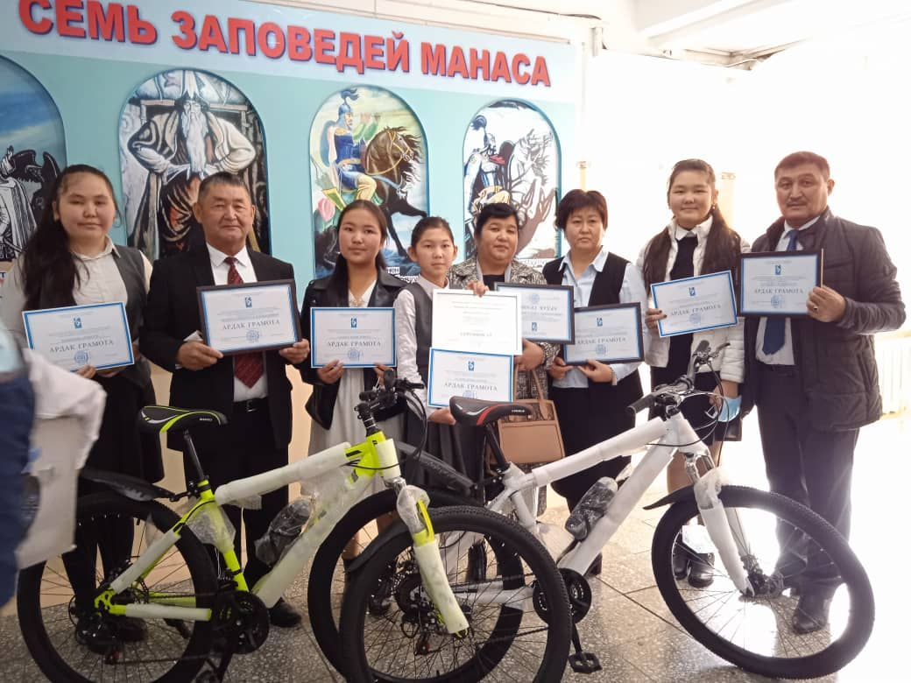
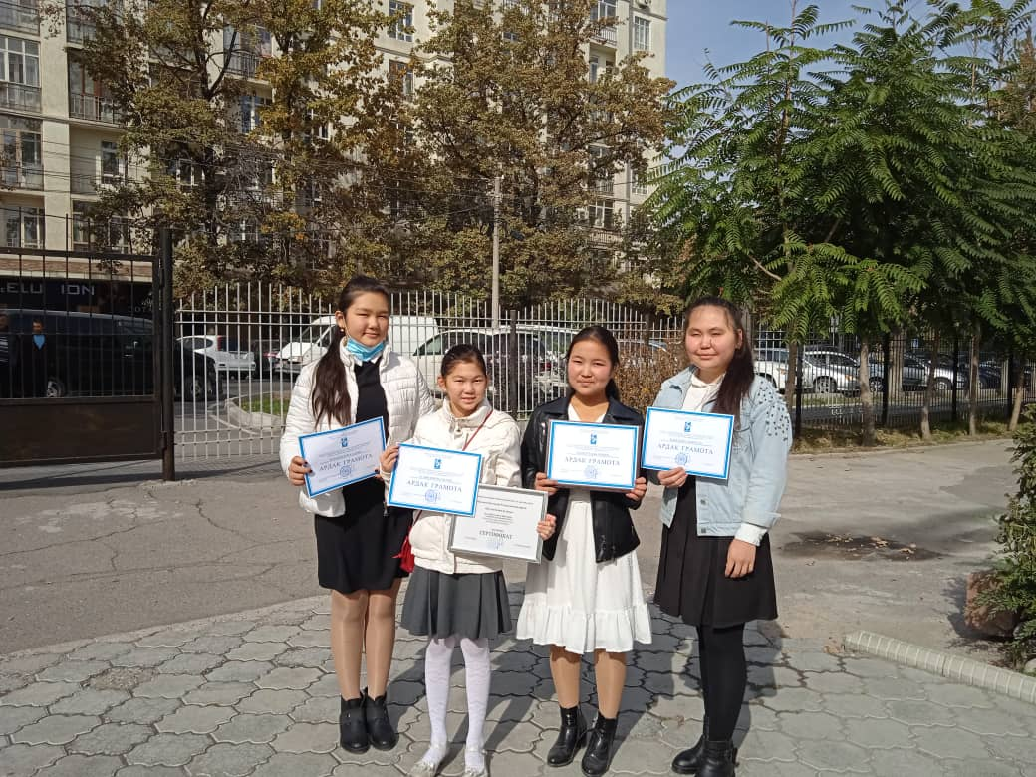
Гимназиядагы окуучулардын ийгиликтери
“Китеп билим булагы” сынагы
6-7-кл. үчүн дил баян, 6 - класстардын арасында 6-З кл. окуучусу Асанкариева Нурай 3-орунга, жетекчиси Абдыракманова А. , 7- класстардын арасында 7-К кл. окуучусу Муканбетова Алина 1-орунга , жетекчиси Мамбеталиев М. Ал эми 9-10-11-класстар үчүн сынакта 10-А класстын окуучусу Азамат кызы Зейнеп 1-орунга, шаарда 2-орунга , жетекчиси Усупбай уулу Кенжекул, 2-орунга 11-Б. кл. окуучусу Макенова Арзыгул 2-орунга , жетекчиси Рыскелдиева А.З.

Slide 11
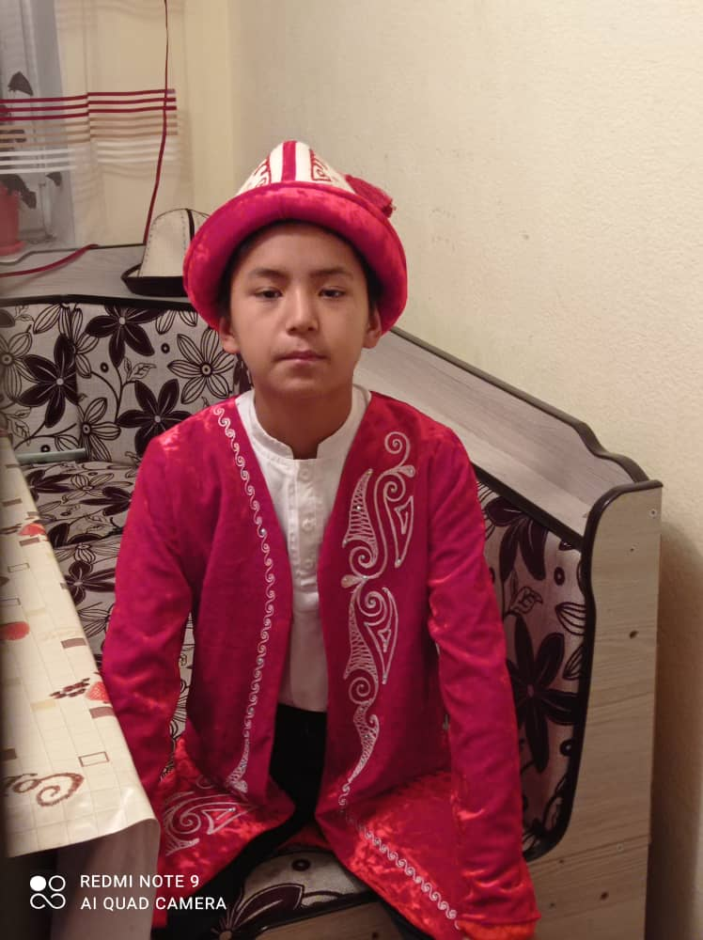
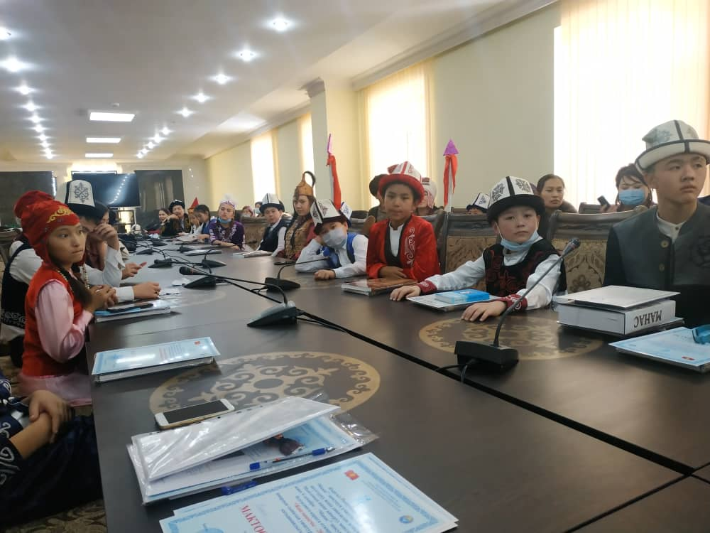
Гимназиядагы окуучулардын ийгиликтери
Жаш манасчы
"Кыргыз Республикасынын "Манас " эпосунун күнүн белгилөө жөнүндө" токтомун ишке ашыруу максатында өткөрүлгөн "Жаш манасчы" шаардык кароо- сынагы , 7-Б классынын окуучусу Көчөрбаев Дастан, 2-орун

Slide 12
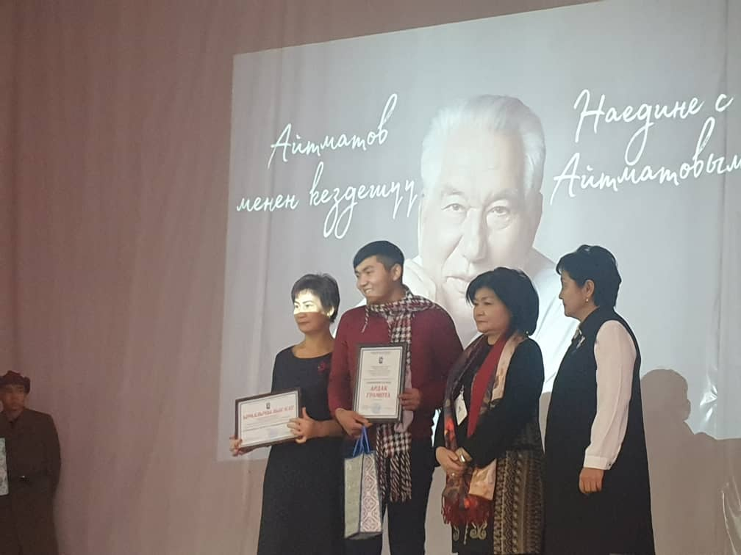
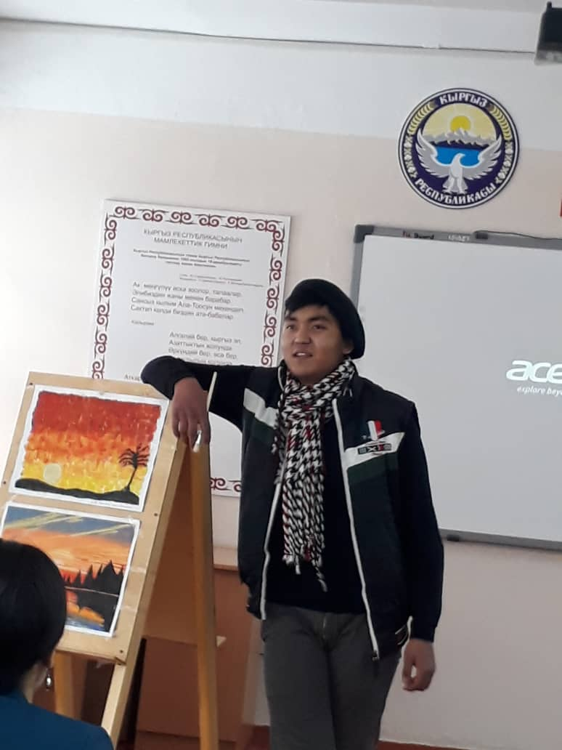
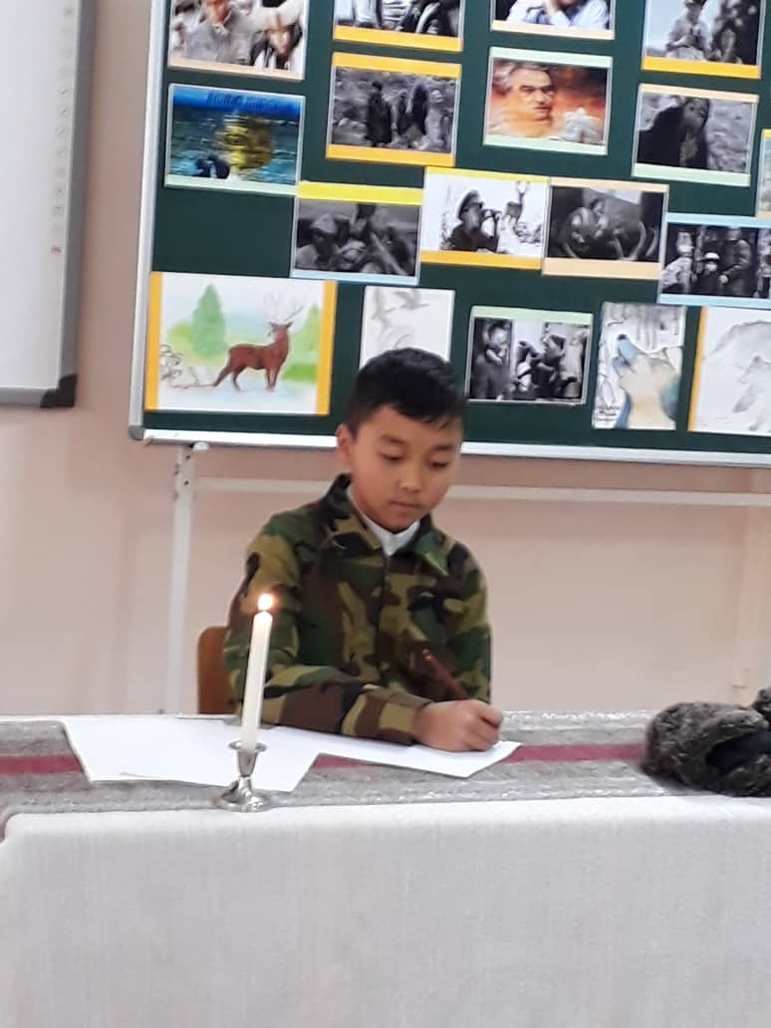
“Айтматов менен кездешүү” шаардык сынагы
5-8-кл. арасында 5-В кл. окуучусу Жээнбеков Эрбол райондо 1-орунга, жетекчиси Абдырахманова С.Д. , 9-11-кл. арасында 9-А кл. окуучусу Эсенбеков Залкар райондо, шаарда 1-орунга, Курманбаева Ж.К., ийрим жетекчиси Жарашов Э.

Slide 13
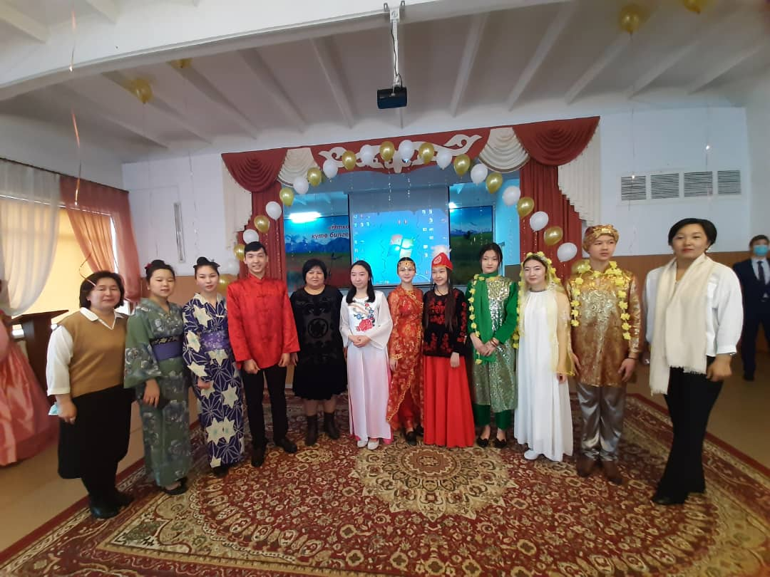
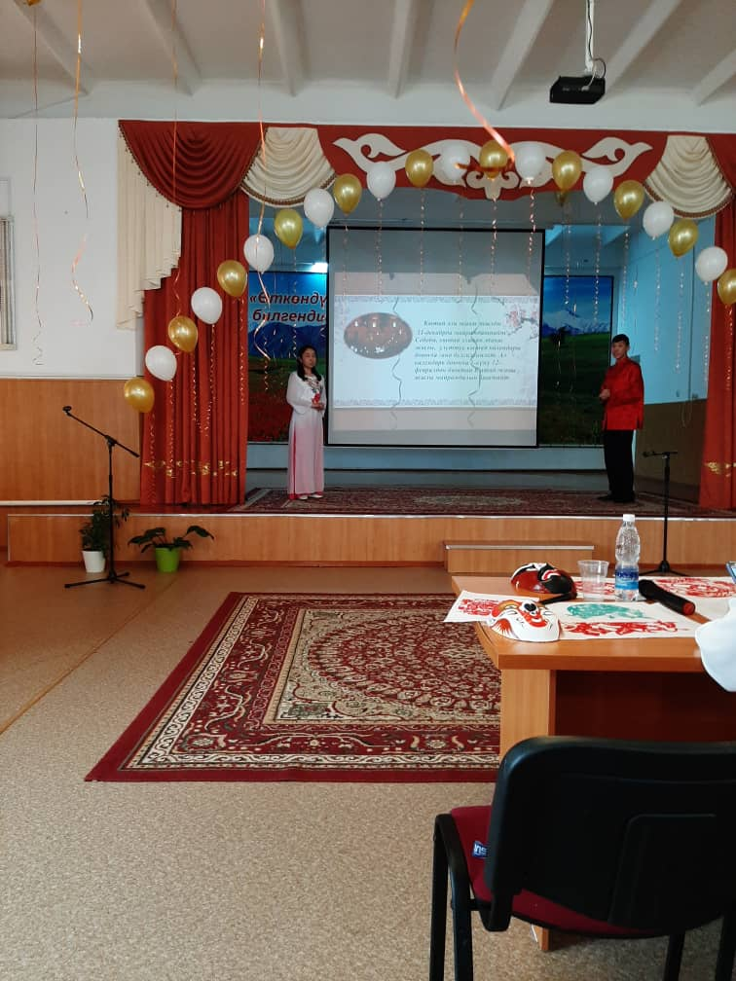
“Тил – достуктун ачкычы” шаардык изилдөө сынагы
“21-февраль Эл аралык эне тили күнүнө” карата “Тил – достуктун ачкычы” аттуу изилдөө долбоору, 9-ж классынын окуучулары: Асекова Айпери, Джыргалбек уулу Байэл, 3-орун, жетекчиси Дуйшекеева Г.К.

Slide 14
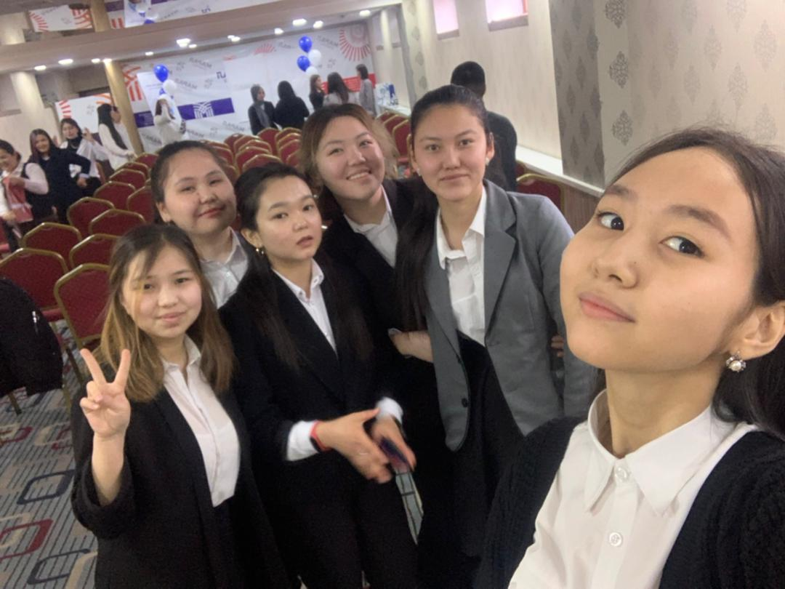
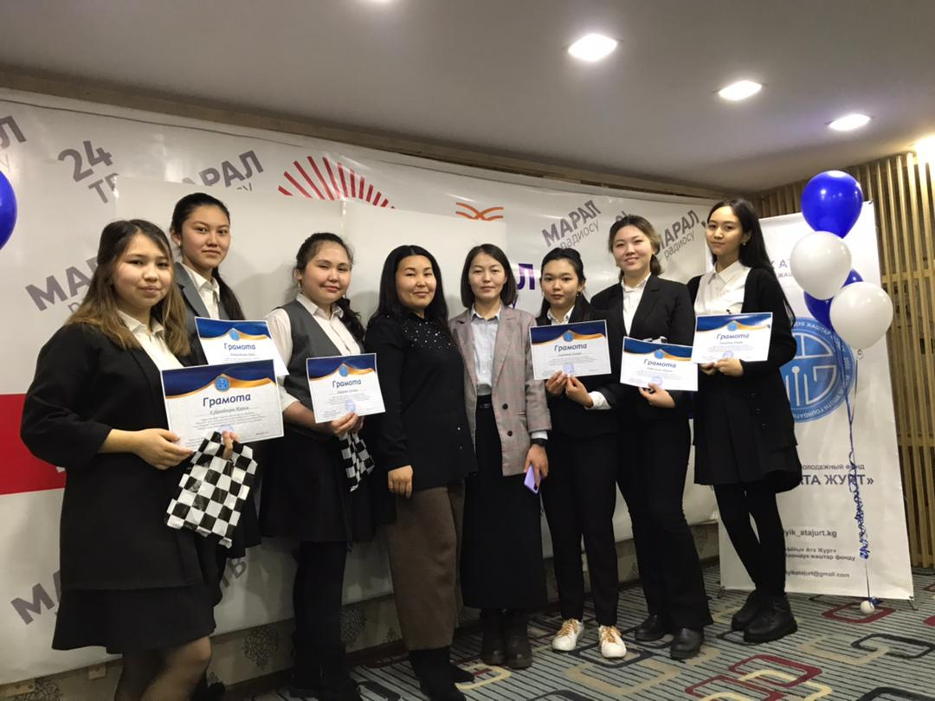
«Акылкарачачтын» жемиштүү ийгиликтери
18 мектептин арасынан 11- А кл. Атамбаева Айчүрөк, Акматова Замира, Кубанычбекова Нуриза, Теңиз кызы Аделина, 11-Б кл. Майрамбекова Ардак , Макенова Арзыгүлдөр 1-орунга ээ болушту.

Slide 15
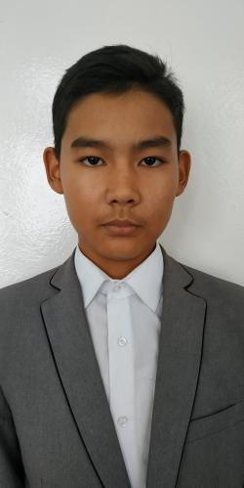
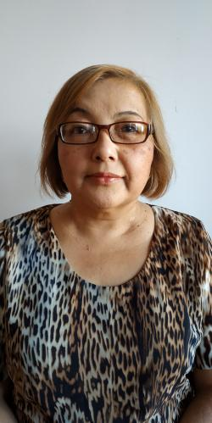
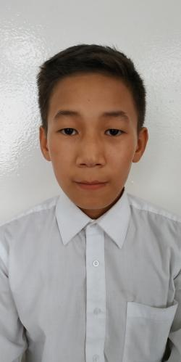
Аралыктагы экологиялык сынак-2020
Экологиялык сынак аралыктан Кыргыз билим берүү академиясы тарабынан республикалык деңгээлде уюштурулган. 9 -Г классынын окуучулары : Болотов Эльмар жана Абдыжапаров Барсбек “Полный переход на возобновляемую энергетику это реально?” деген темада долбоорун жазышып, “Возобновляемые источники энергии в Кыргызстане” номинациясында 1-даражадагы диплом , жетекчиси орус тили жана адабияты мугалими Акматова Бегайым Кеңешбековна.

Slide 16
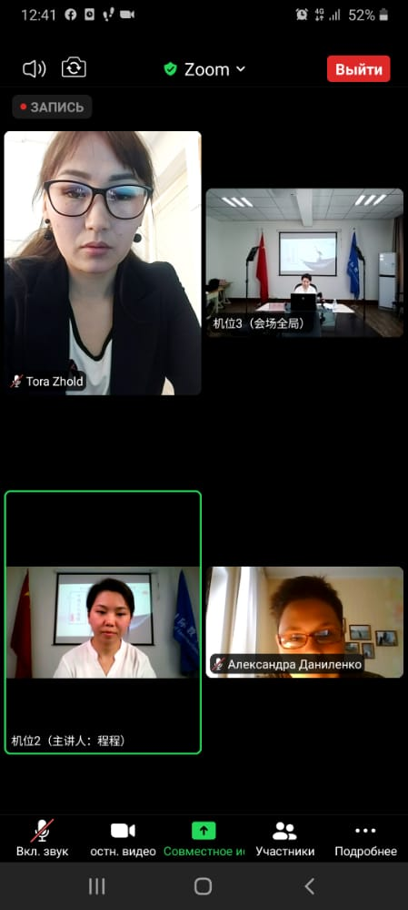
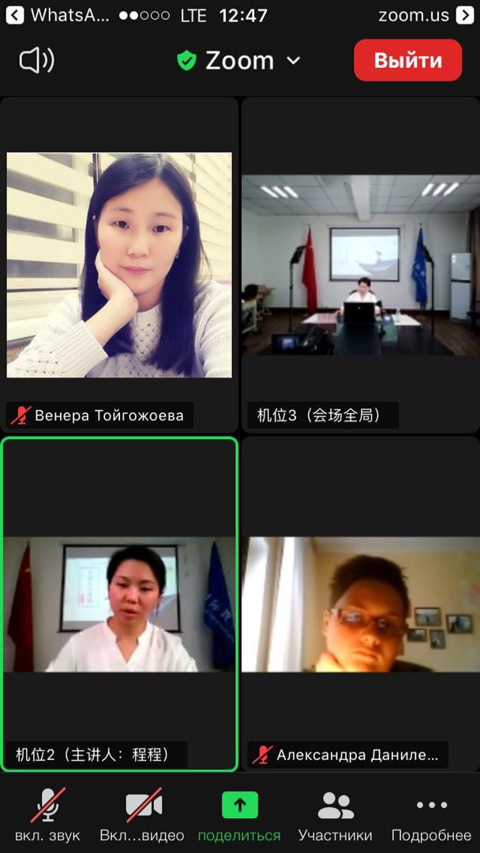
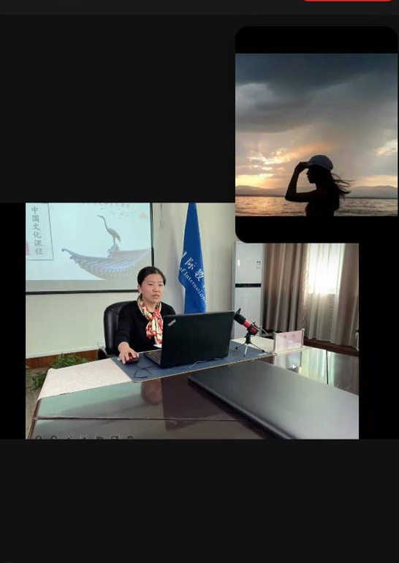
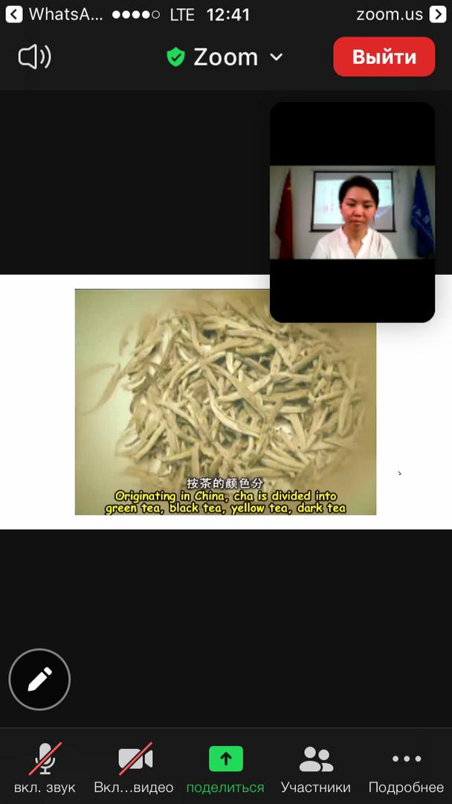
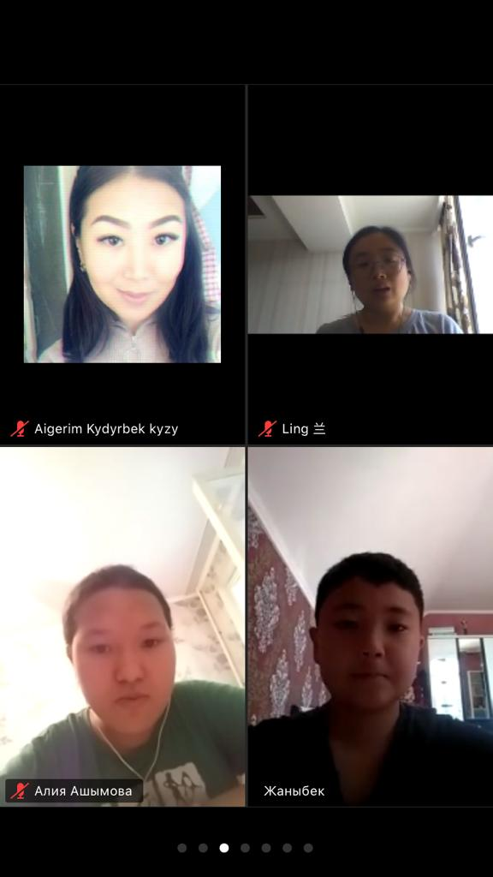
Шеньян политехникалык университети Жайында 44 окуучу онлайн окушту.

Slide 17
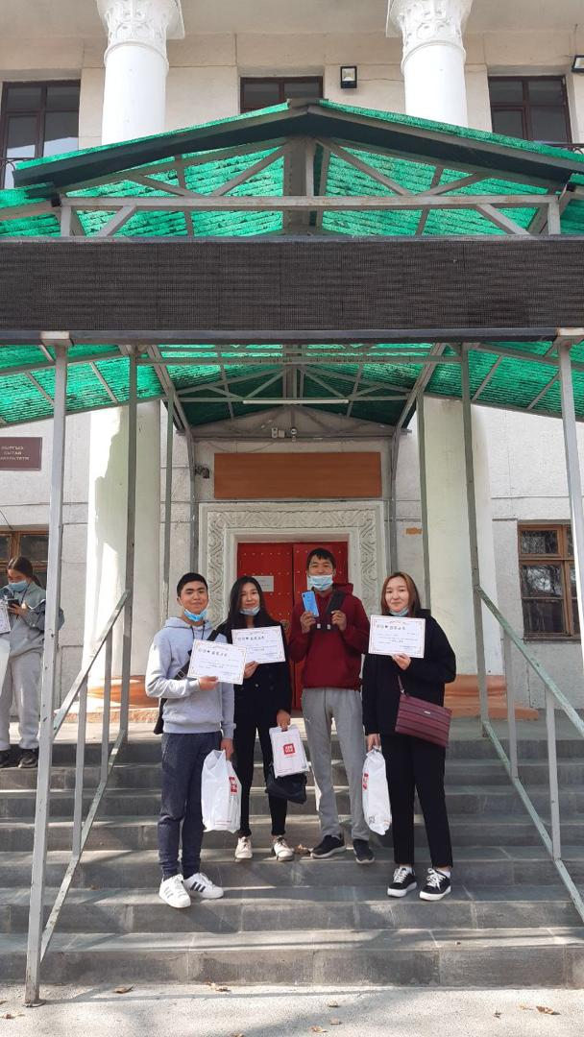
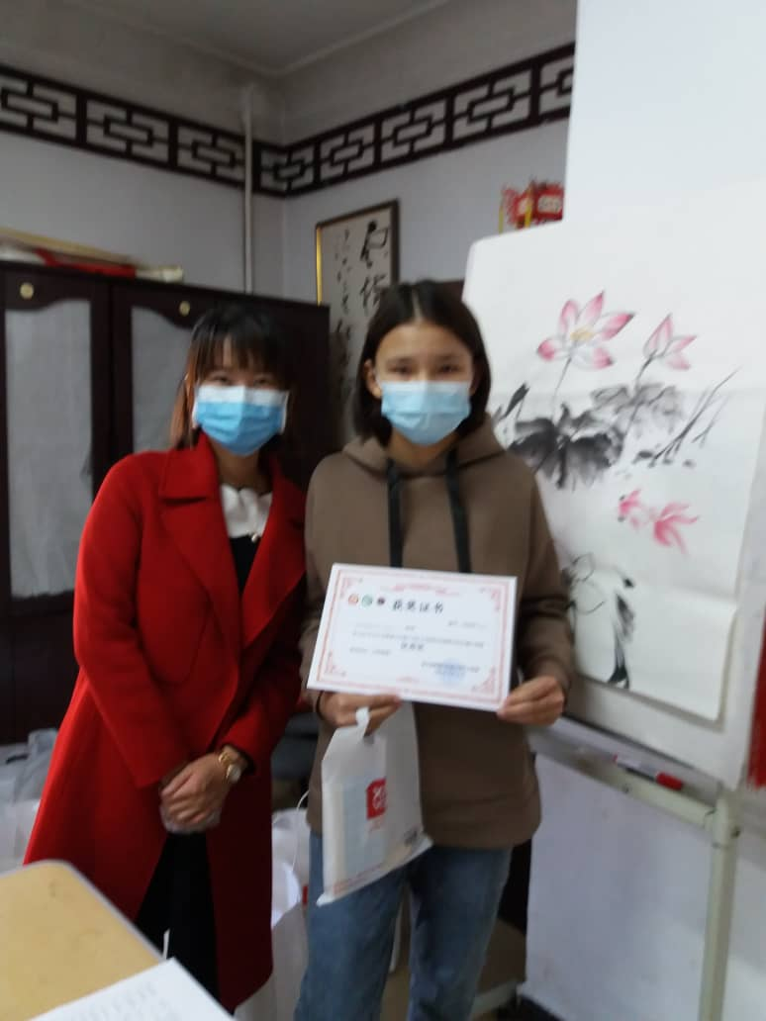
Конфуций институ тарабынан өткөрүлгон республикалык «Сулуу жазуу-2020» кароо-сынагы
II орунга 11-Б класстын окуучулары : Асанбекова Жаркынай, мугалими Көчөрбаева Н. У., Калыков Иса, мугалими Жолдошбекова Т.Ж. III орунга Асланбекова Асем , мугалими Кыдырбек кызы Айкерим ээ болушту.

Slide 18
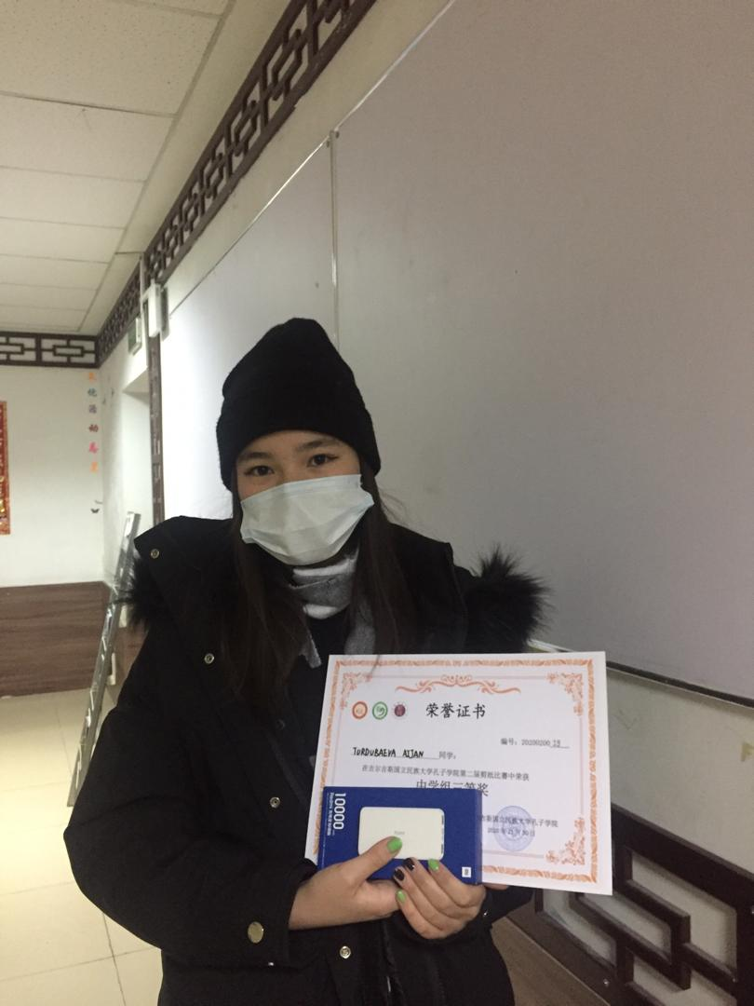
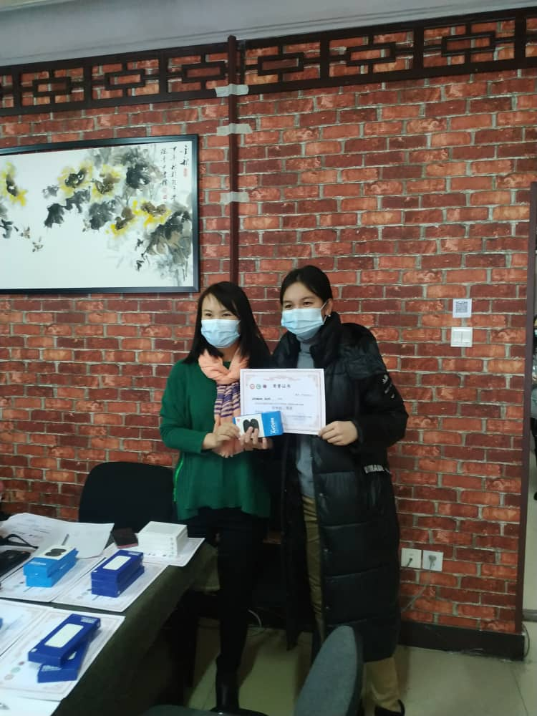
Конфуций институ тарабынан өткөрүлгон республикалык «Кагаздан кесүү-2020» кароо-сынагы
II орунга 11 -Б кл. окуучусу Саттарова Айзат, мугалими Жолдошбекова Т.Ж., 7-З кл. Эралкан кызы Айгине, мугалими Кыдырбек кызы Айкерим, III орунга 8-З кл. Турдубаева Айжан , мугалими Көчөрбаева Н. У.

Slide 19
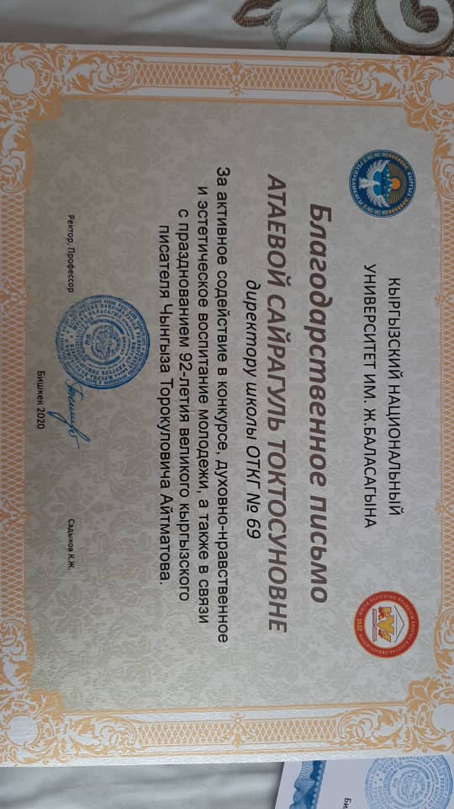
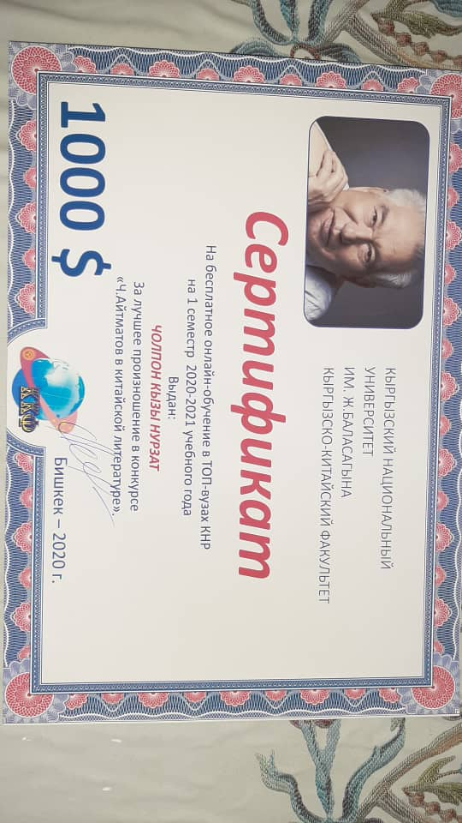
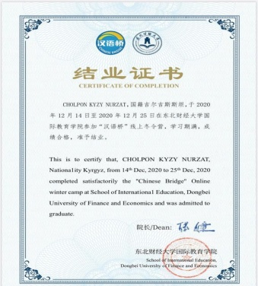
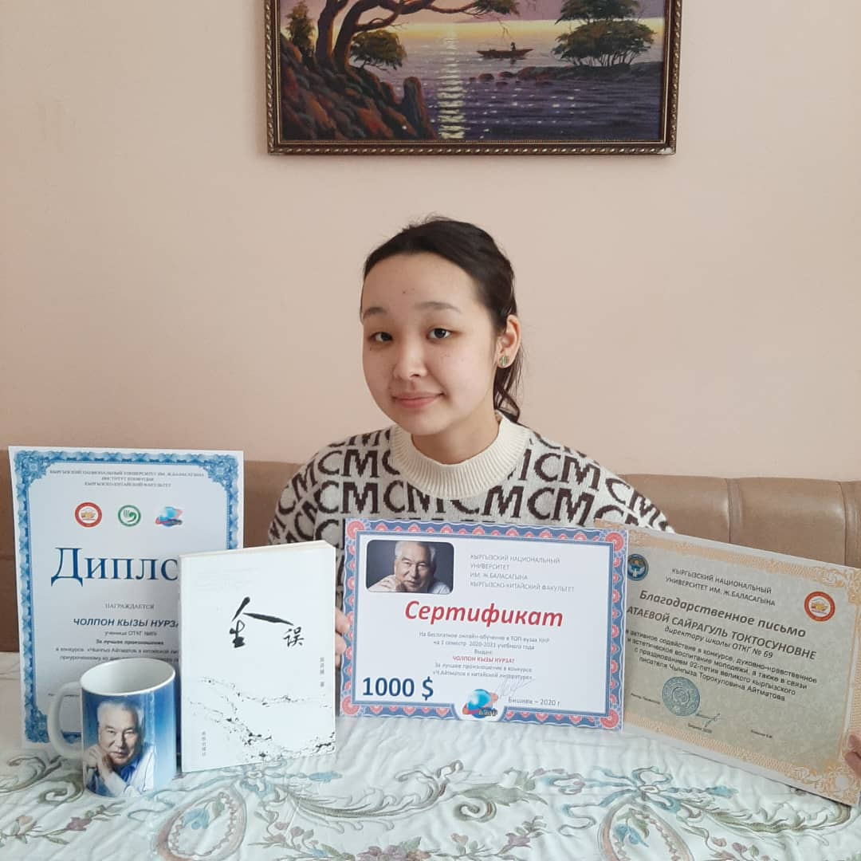
Конфуций институ тарабынан өткөрүлгон республикалык «Ч.Айтматов кытай адабиятында-2020» кароо-сынагы
“
“Кытай тилинде туура, так сүйлөө” номинациясына татыктуу болуп, 2020-2021 –окуу жылынын 1 -семестри үчүн акысыз Дальян шаарынан акысыз билим алуу мүмкүнчүлүгүнө ээ болуп, окуп сертификатка ээ болду. Мугалими Кыдырбек кызы Айкерим. Ошондой эле мектеп директоруна Ыраазычылык кат берилди.

Slide 20
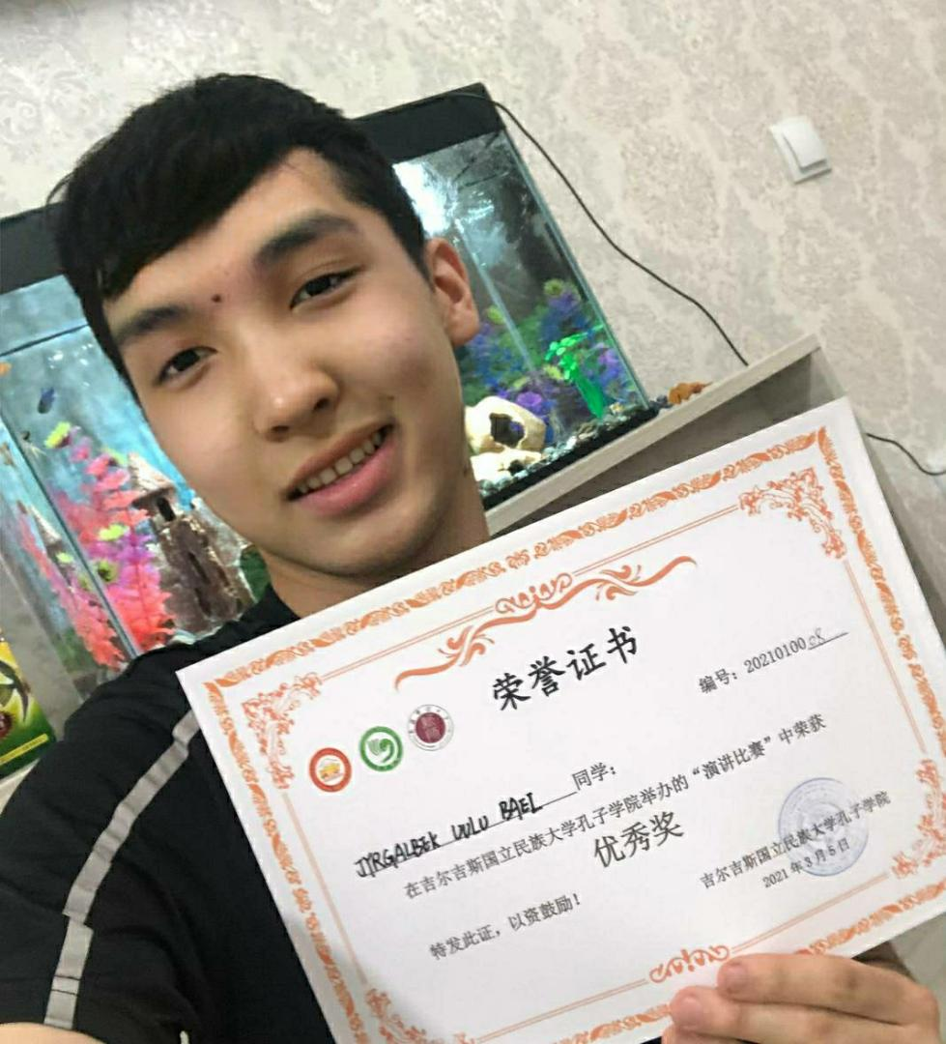
Конфуций институ тарабынан өткөрүлгон республикалык «Кытай тилинде ырдоо-2020» кароо-сынагы
Студенттер менен бирги сынак өткөрүлгөндүгүнө карабастан , Жыргалбек уулу Байэл II орунга, мугалими Жолдошбекова Т.Ж. Русланбекова Аруузада III орунга , мугалими Кыдырбек кызы Айкерим

Slide 21
Конфуций институ тарабынан өткөрүлгон республикалык “Оратор-2021” кароо-сынагы
10-В кл. Чолпон кызы Нурзат II орунга, 9-Е кл. Абазова Айдина , жетекчиси Кыдырбек кызы Айкерим, 11-В кл Асанкулова Аяна III орун, Тойгожоева В.К.

Slide 22
Республикалык "Кытай достук көпүрөсү"-2021
10-В кл. окуучусу Чолпон кызы Нурзат 2-орун.
Алгачкы ирет республикалык 14 жашка чейинкилердин арасында болду. 7- З кл. Эралкан кызы Айгине 1-орун, жетекчиси Кыдырбек кызы Айкерим

Slide 23
2020-2021-окуу жылы. Бүтүрүүчүлөр Кытайга
Асангулова Аяна
Пекин шаары
Дуванаев Амантур
Пекин шаары
Кубанычбекова Бермет
Тяньцзинь шаары

Slide 24
Бүтүрүүчүлөр эл аралык окуу жайларда
Муратбекова Касиет
Чехия
Жолдошбеков Аман
Хемниц
Жакыпова Касиет
Москва
Теңиз кызы Аделина
Словакия
Кадырова Элнура
Чехия
Русланбекова Айназик
Москва

Slide 25
Корей тили 한국어

Slide 26
Корей тилинен учурда жергиликтүү 1 мугалим, 1 волонтер эмгектенет.

Slide 27
Корей тилинен ар түрдүү кароо-сынактар
Окуучулар байгелүү орундарга ээ болуп келишүүдө.

Slide 28
Көңүл бурганыңыздарга , чоң рахмат!
Vielen Dank für eure Aufmerksamkeit!
感谢你们的关注 !
주의해 주셔서 감사합니다 !

